Slide 1
Химический практикум «Газированные напитки»
Подготовил:
Ученик 6Д класса:
Ротанов Никита
Руководитель проекта:
Учитель биологии Ахмедьянова Г.М.

Slide 2
Цель исследования Влияние компонентов газированных напитков на организм человека.
Задачи исследования
Изучить историю создания газированных напитков.
Рассмотреть классификацию и химический состав современных газированных напитков.
Изучить как влияют компоненты газированных напитков на организм человека. Провести опыты по исследованию химического состава наиболее употребляемых газированных напитков.
Сделать собственный газированный напиток.

Slide 3
Содержание проекта
В этой работе мы узнали что такое газированный напиток и историю его появления.
Познакомились с классификацией газированных напитков.
Узнали химический состав газированных напитков.
Провели опыты с газированными напитками.
Приготовили собственный напиток.

Slide 4
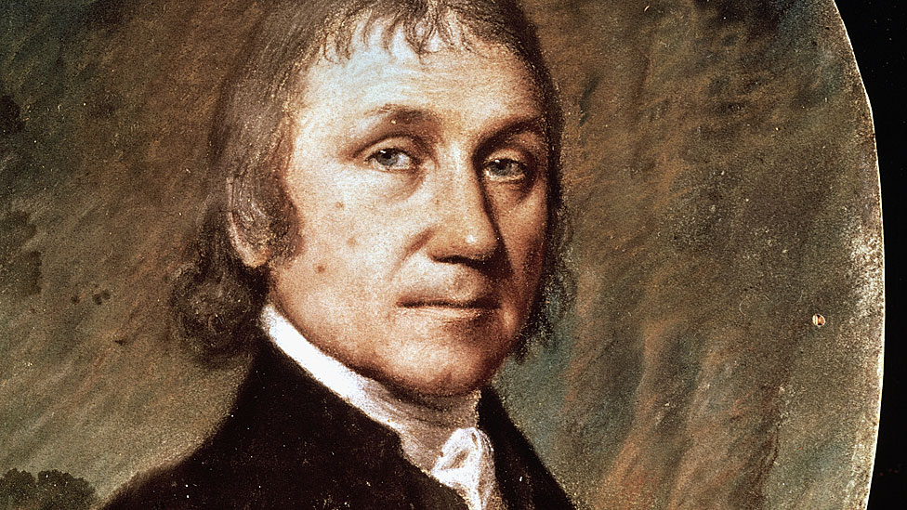
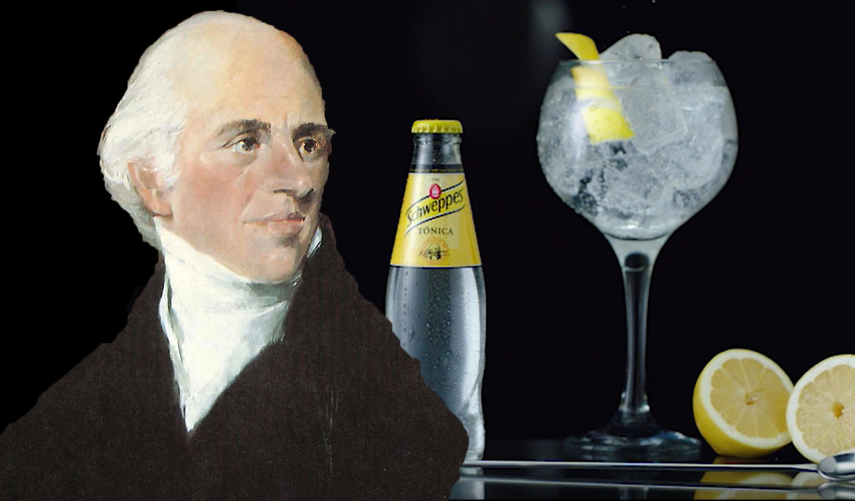
Джосеф Пристли В 1767 г. первым изобрел газированную воду
Якоб Швепп
В 1783 г. первым начал промышленное производство газированной воды

Slide 5
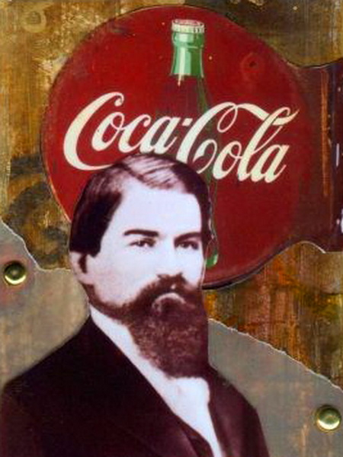
Джон Стив Пембертон 8 мая 1886 г. Изобрел «Coca-Cola»

Slide 6
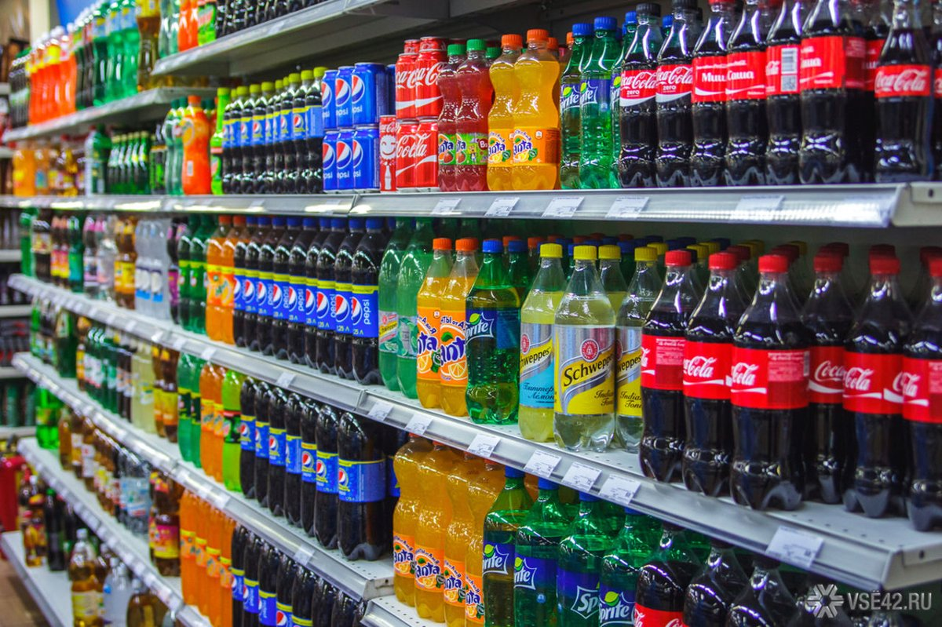
Классификация газированных напитков
Напитки на натуральном сырье
Напитки на синтетических ароматизаторах
Тонизирующие напитки
Витаминизированные напитки
Напитки для диабетиков

Slide 7
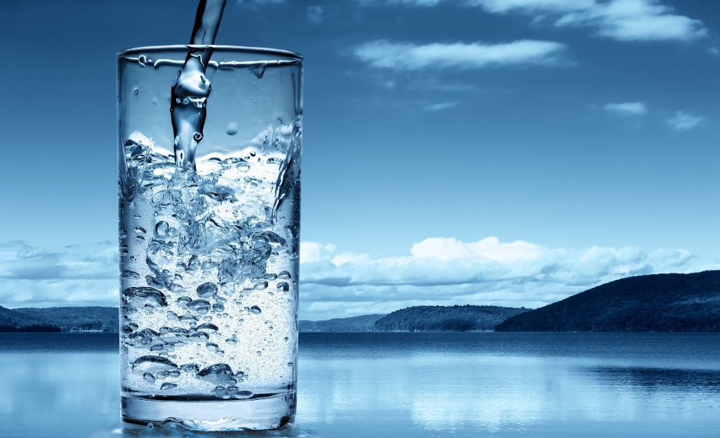
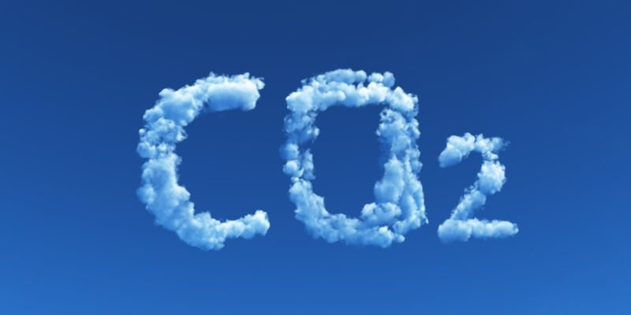
Химический состав газированных напитков
Основу всех газированных напитков составляет ВОДА
УГЛЕКИСЛЫЙ ГАЗ

Slide 8
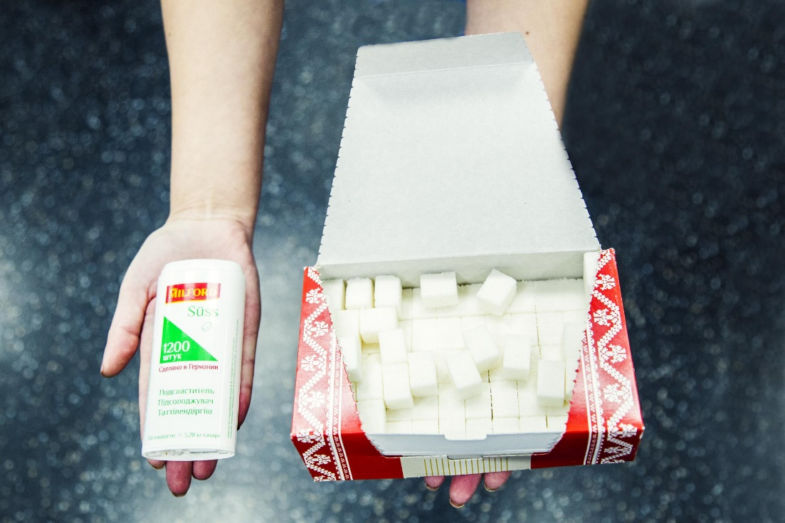
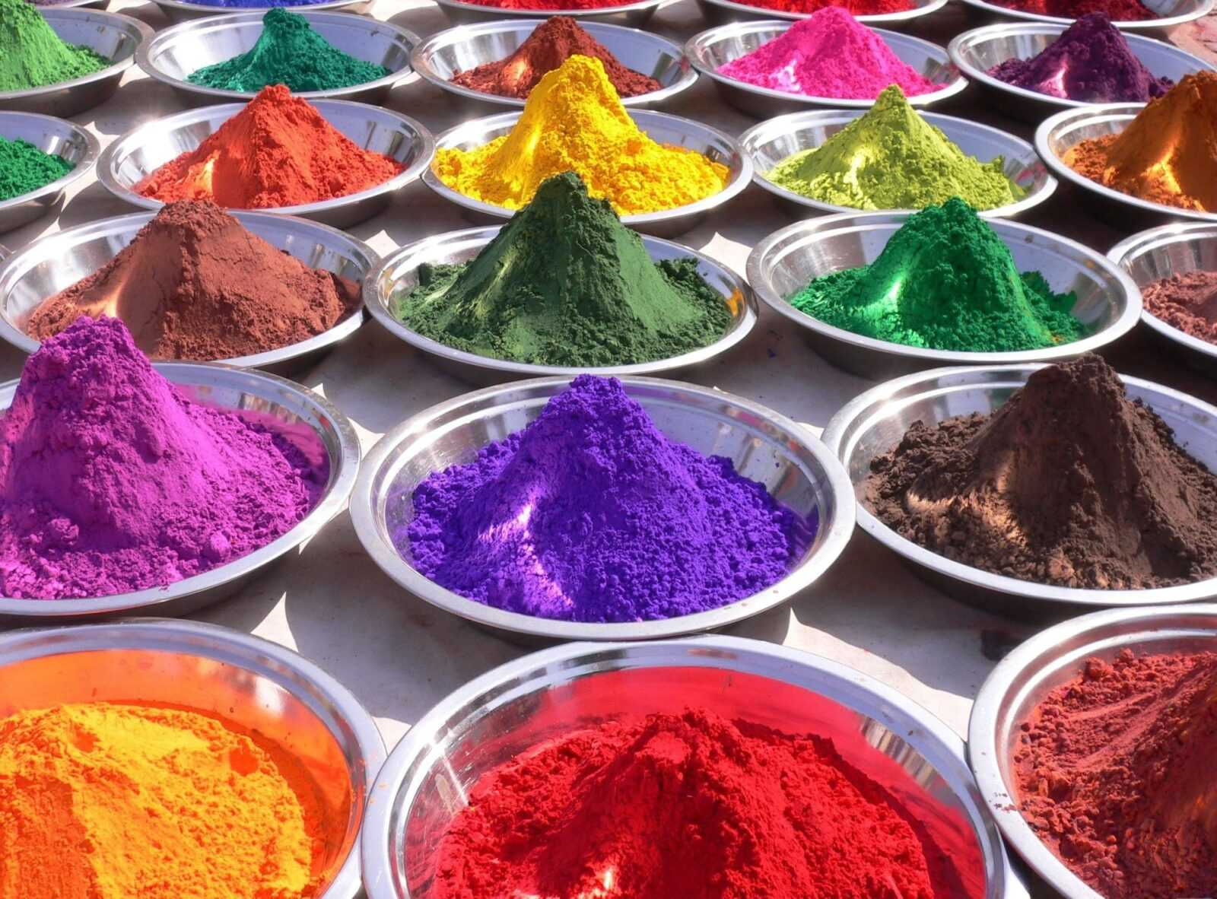
САХАР ИЛИ САХАРОЗАМЕНИТЕЛИ
КРАСИТЕЛИ

Slide 9
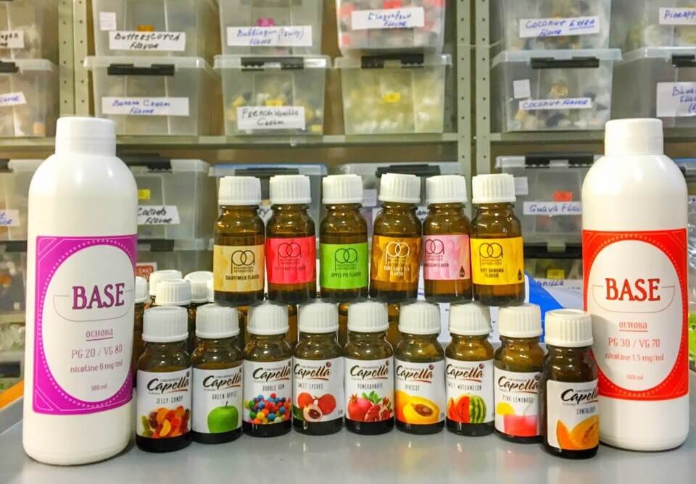
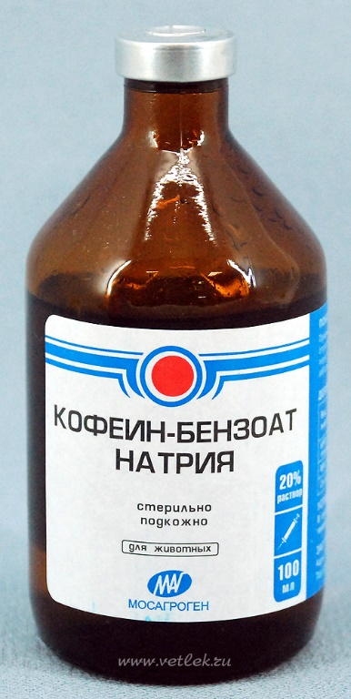
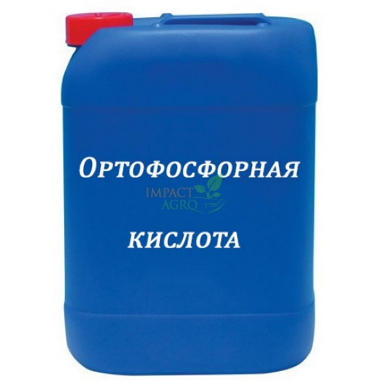
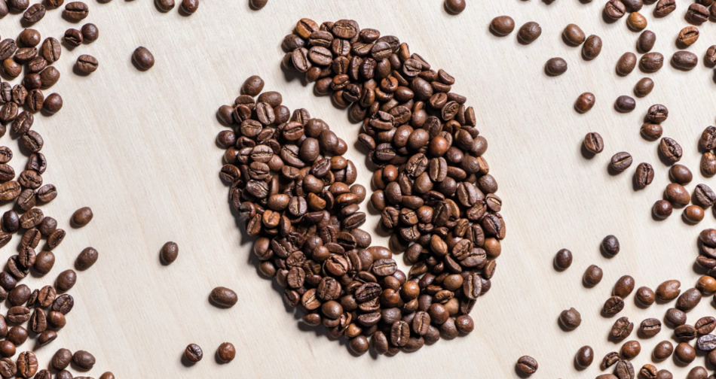
АРОМАТИЗАТОРЫ
КОФЕИН
КОНСЕРВАНТЫ
КИСЛОТЫ

Slide 10
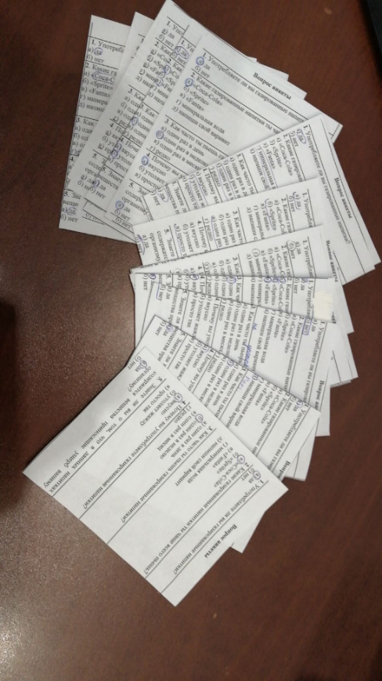
Социологический опрос среди учеников 6 «Д» класса об употреблении газированных напитков

Slide 11
Результаты опроса
Вопрос анкеты | Результат опроса (20 человек), %
1. Употребляете ли вы газированные напитки? а) да б) нет | 90% 10%
2. Какие газированные напитки ты чаще всего пьешь? а) «Coca-Cola» б) «Sprite» в) «Fanta» г) минеральная вода д) напиши свой вариант | 45% 20% 15% 5% 20%
3. Как часто ты пьешь газированные напитки? а) один раз в день б) один раз в неделю в) один раз в месяц г) редко | 1% 30% 15% 5%
4. Почему вы употребляете газированные напитки? а) вкусно б) утоляет жажду в) просто так | 70% 10% 25%
5. Знаете ли вы о том, что в данных напитках содержатся вещества, приносящие ущерб вашему организму? а) да б) нет | 90% 10%

Slide 12
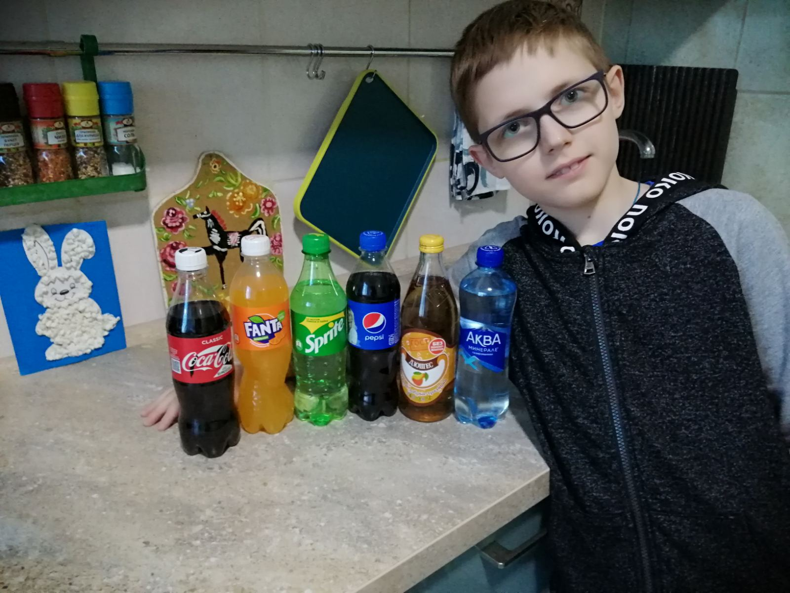
Экспериментальная часть

Slide 13
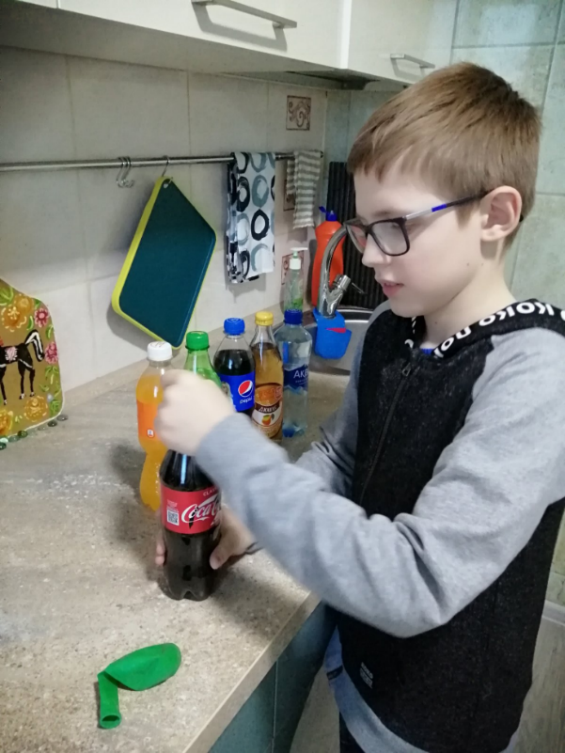
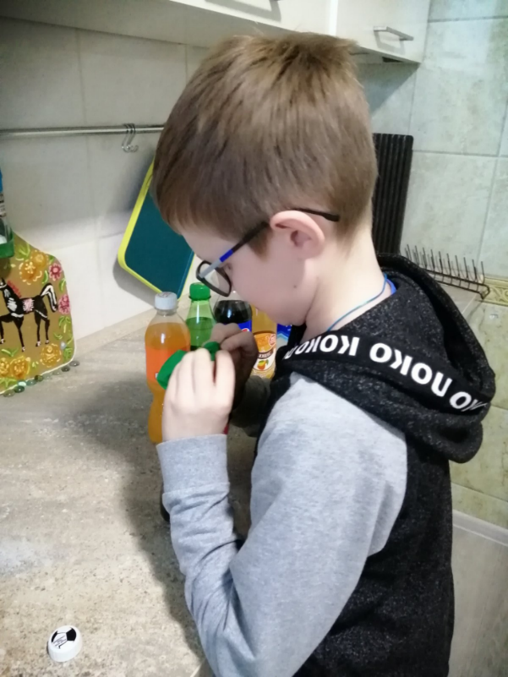
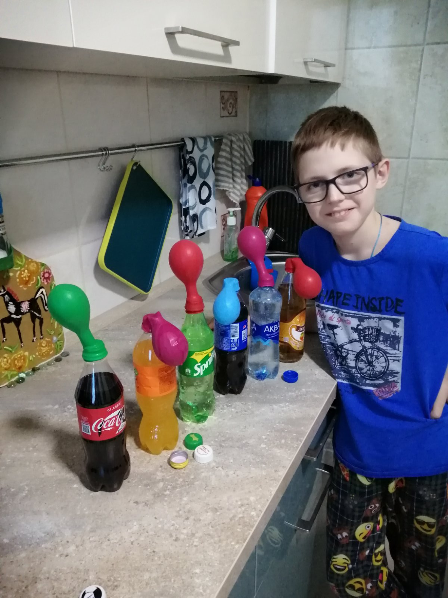
ОПЫТ 1. Обнаружение в газированных напитках углекислого газа.
Оборудование:
образцы газированных напитков 6 штук и воздушные шарики 6 штук.
Вывод: В газировке содержится углекислый газ CO₂. Сам по себе этот газ невреден, но он вызывает отрыжку, вздутие живота и газы. Особенно это касается людей, страдающих заболеваниями желудочно-кишечного тракта.

Slide 14
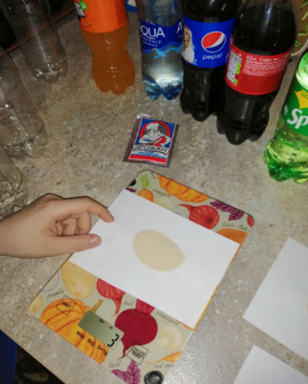
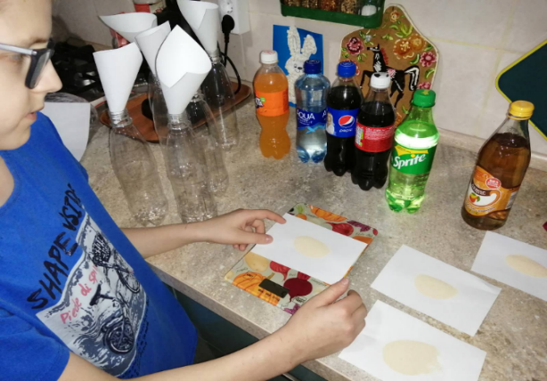
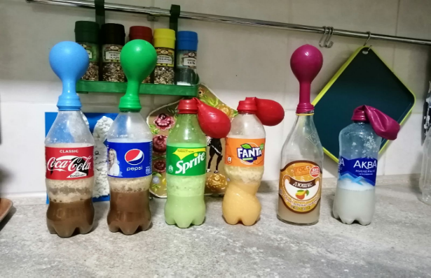
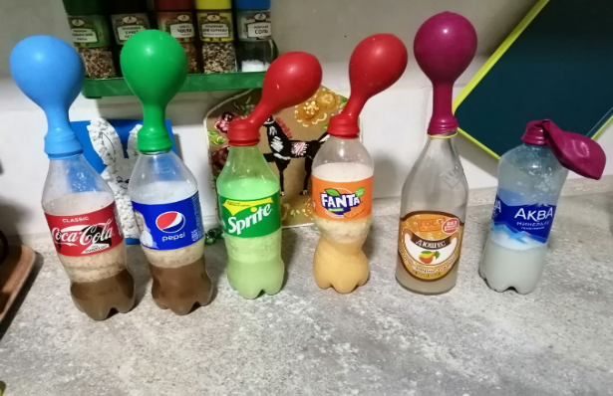
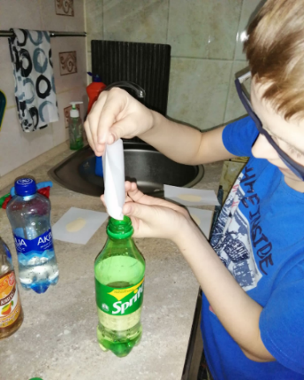
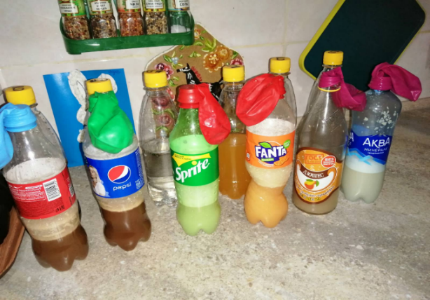
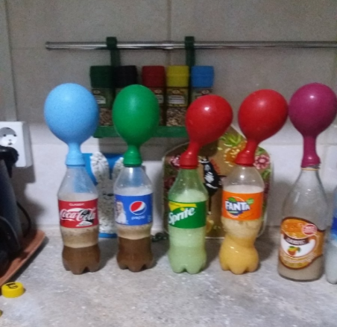
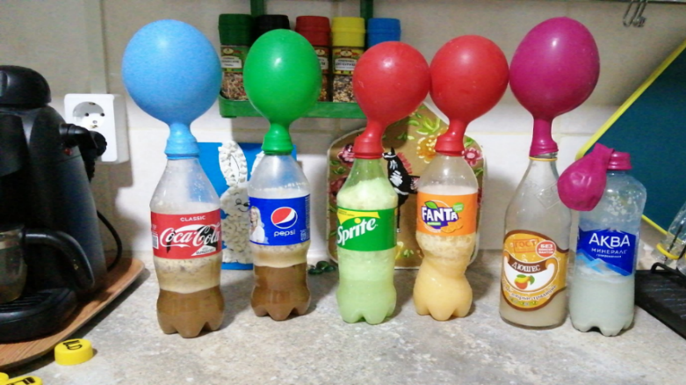
ОПЫТ 2. Обнаружение консервантов в газировке.
Оборудование:
образцы газированных напитков в бутылках, сухие дрожжи, воздушные шарики 6 штук.
Вывод: проведя этот эксперимент с образцами, я убедился, что напитки «Sprite», «Fanta», «Дюшес», «Coca–Cola», «Pepsi» содержат консерванты, так как шарики надулись в ходе химической реакции. Консерванты в напитках не смогли подавить реакцию брожения углеводов. В «Sprite» наличие самого опасного консерванта аспартам, подтверждается обильным ростом густой пены. А в «AQUA Minerale» консервантов кроме углекислого газа нет.

Slide 15
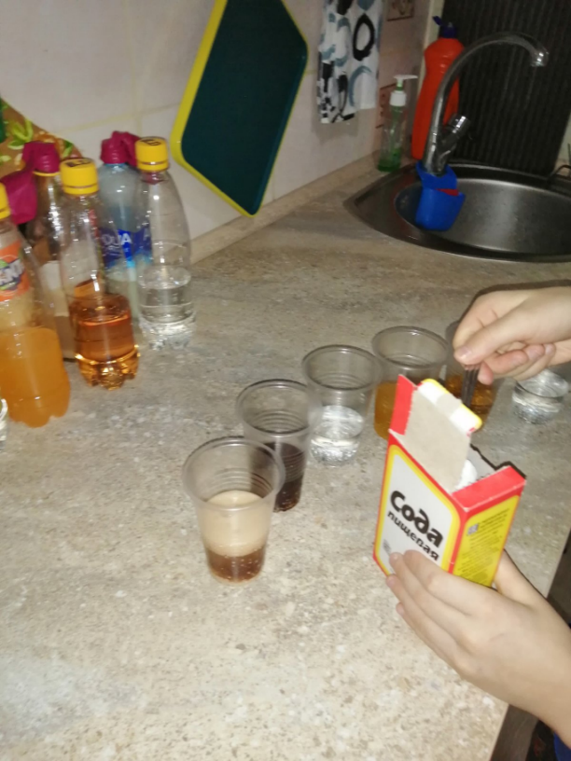
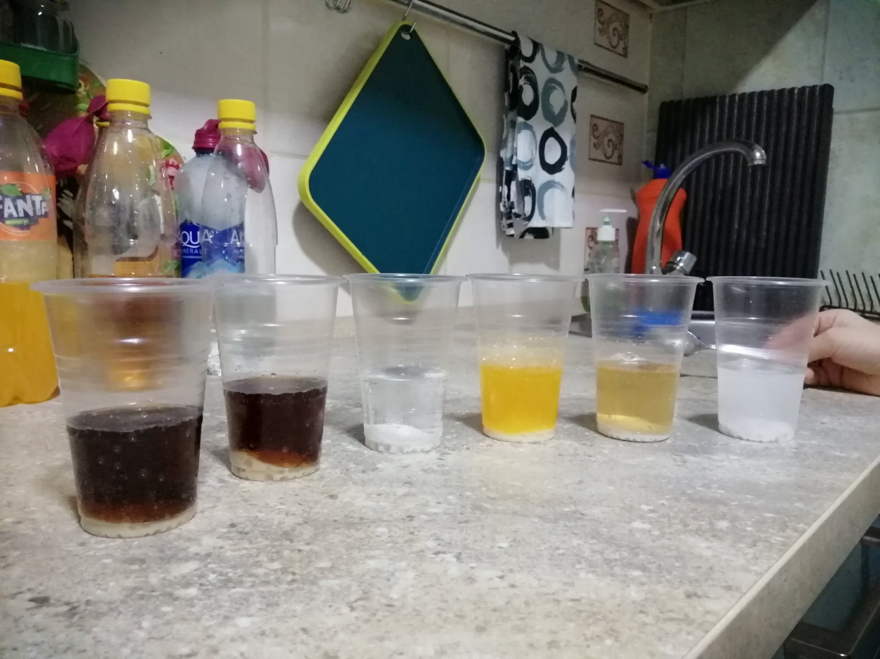
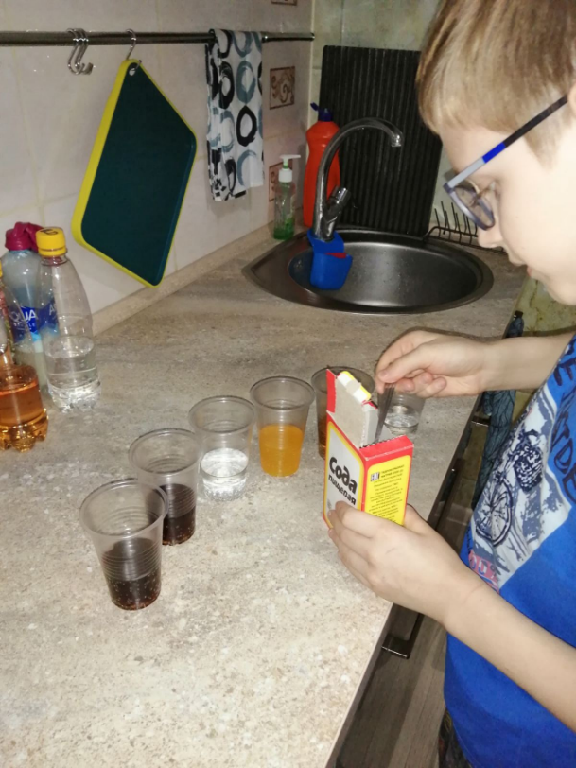
ОПЫТ 3. Проверим насколько натуральны газированные напитки.
Оборудование:
6 образцов газировки, пластиковые стаканчики 6 штук, 6 чайных ложек соды.
Вывод: в нашем случае цвет не изменился, кроме как в минералке (он стал белый) значит все остальные это химия. Осадок на дне стаканчиков, это сода.
.

Slide 16
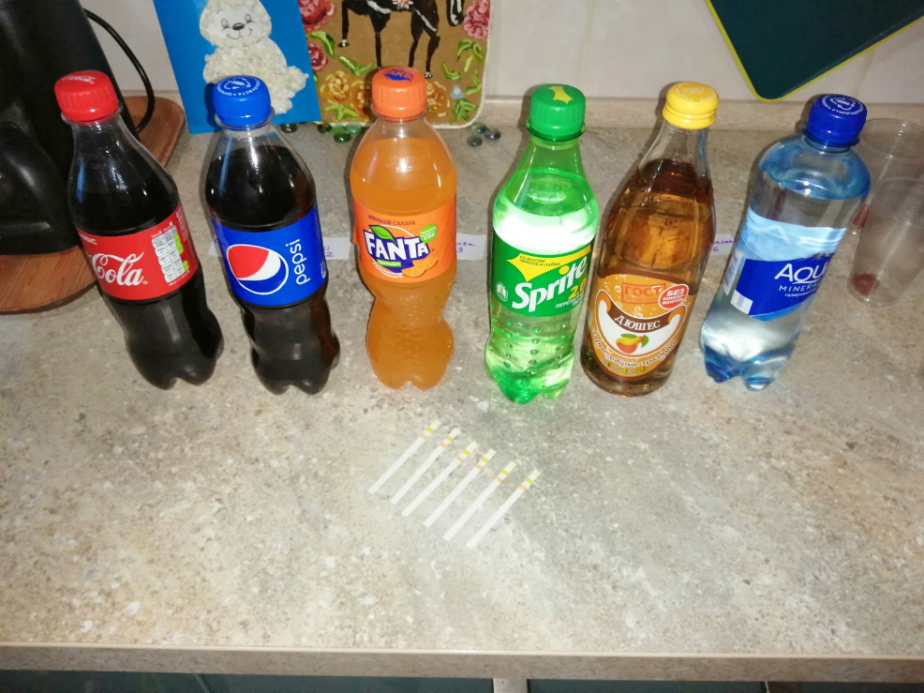
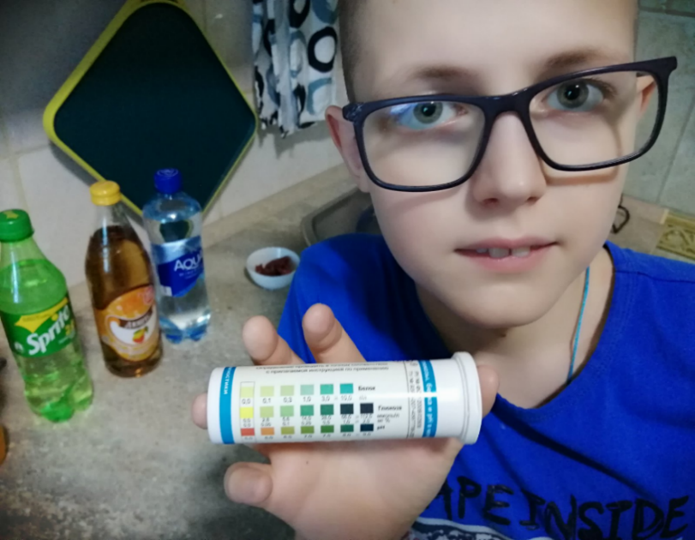
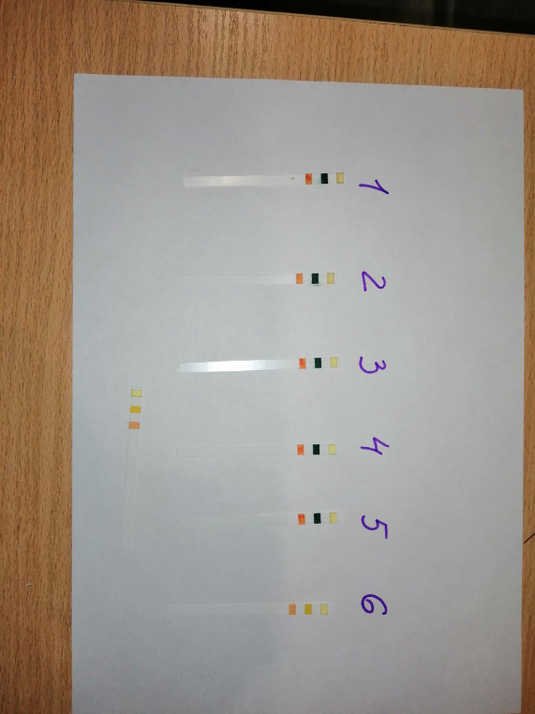
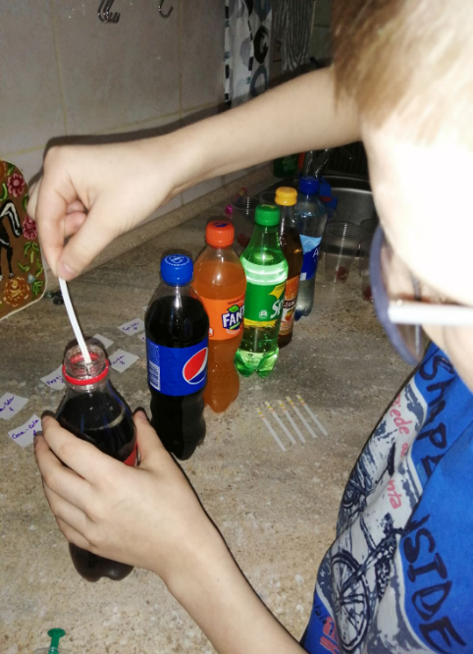
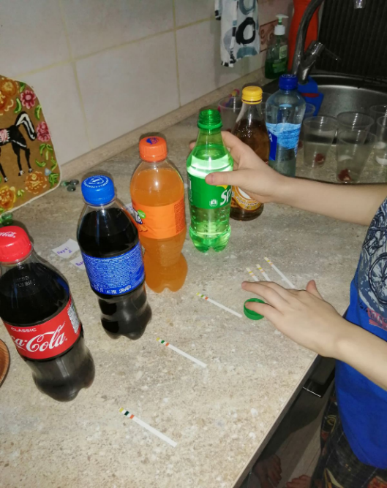
ОПЫТ 4. Определение pH-среды, белка и глюкозы в газированных напитках.
Оборудование:
6 образцов газировки, универсальная индикаторная бумага.

Slide 17
РЕЗУЛЬТАТ ОПЫТА
Газированный напиток | pH | Белок | Глюкоза
«Coca–Cola» | 2 | 0 | 112
«Pepsi» | 4 | 0 | 112
«Fanta» | 4 | 0 | 56
«Sprite» | 4 | 0 | 112
«Дюшес» | 3 | 0 | 56
«AQUA Minerale» | 6 | 0 | 0
Вывод: Изменение окраски индикатора подтверждает то, что во всех образцах присутствуют в качестве добавок кислоты. Лишь в минералке изменений pH не произошло, она осталась нейтральной. Значит, это позволяет предположить, что данные напитки, имея высокую кислотность своих растворов, могут пагубно влиять на желудочно-кишечный тракт человека. Поэтому, такие напитки как «Sprite», «Fanta», «Дюшес», «Coca–Cola», «Pepsi» желательно не пить людям страдающим гастритом.
Белок в данных напитках не содержится.
Содержание глюкозы во всех напитках очень высокое, кроме минералки. Поэтому людям с повышенным содержанием сахара в крови сладкие напитки пить нельзя.

Slide 18
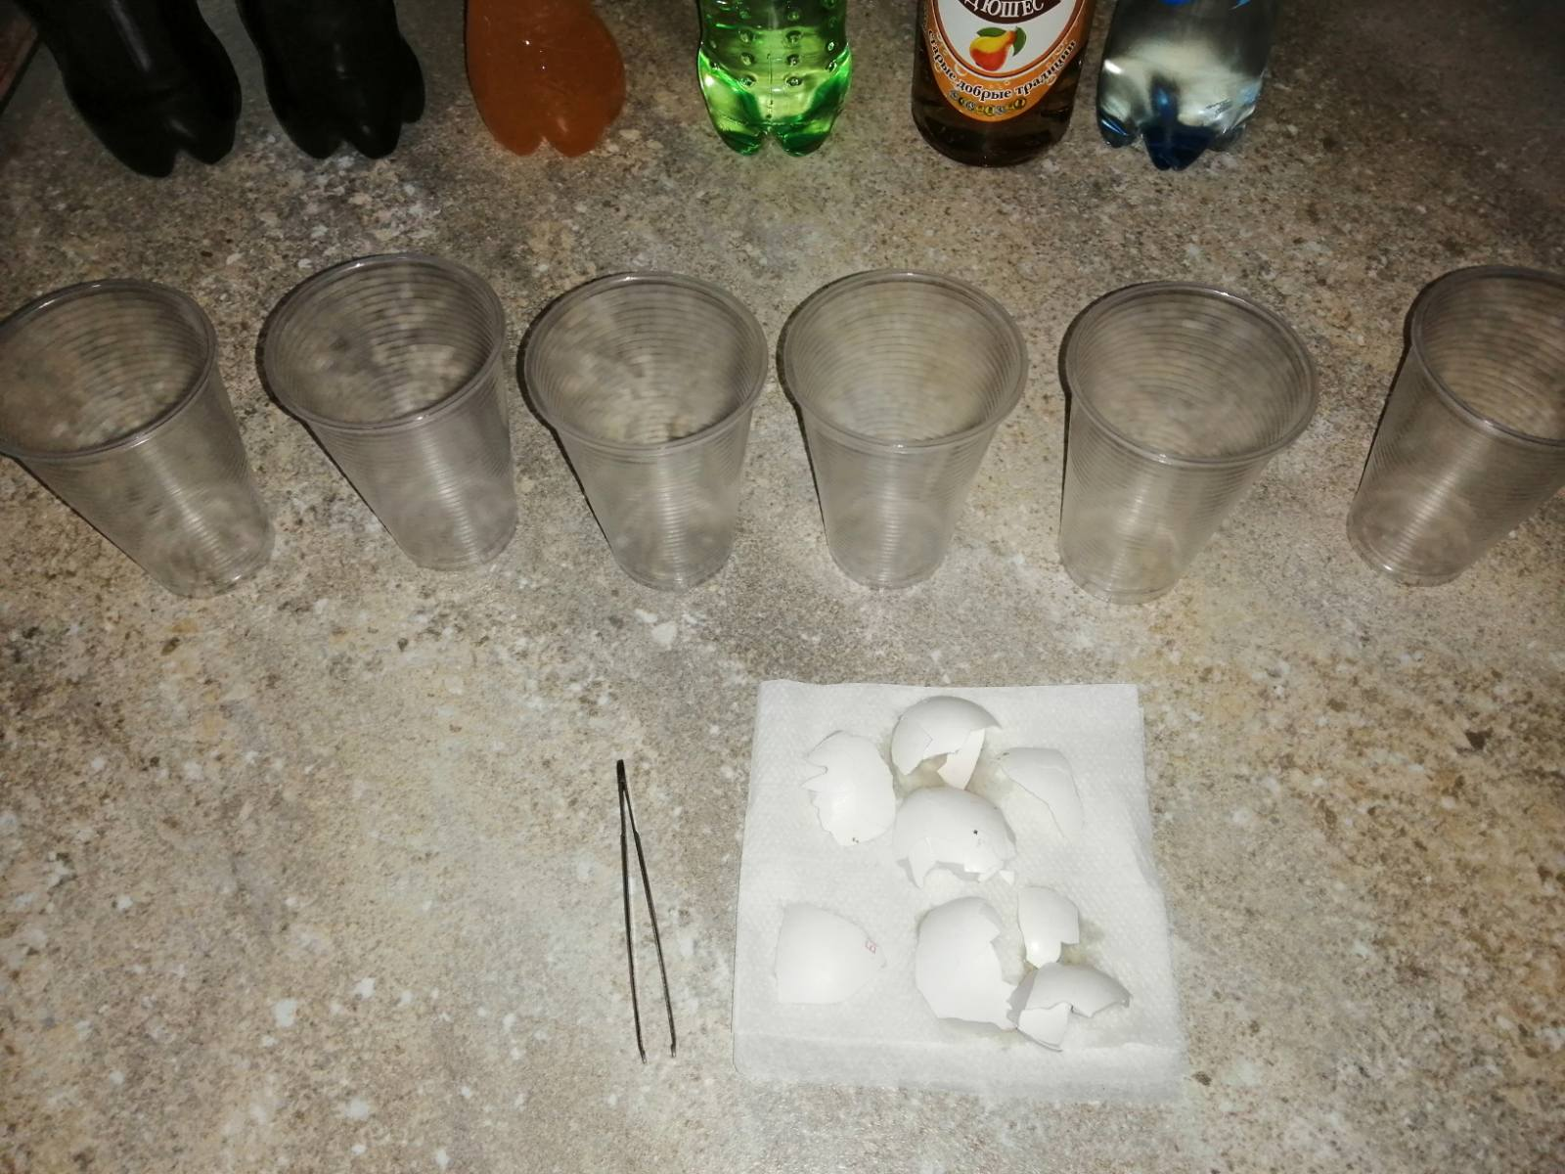
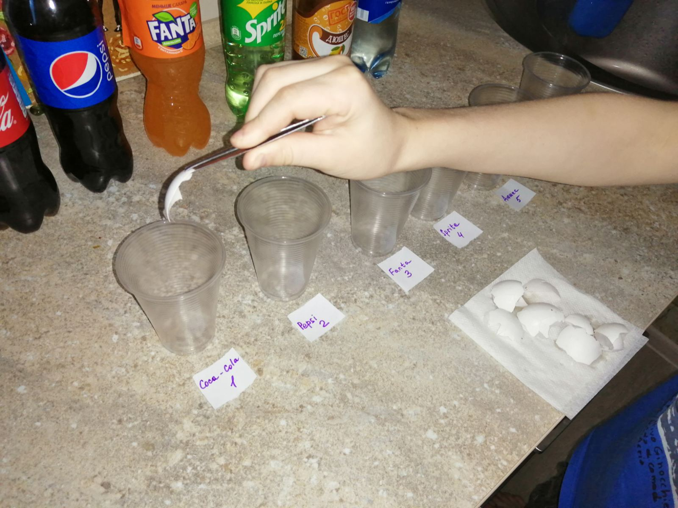
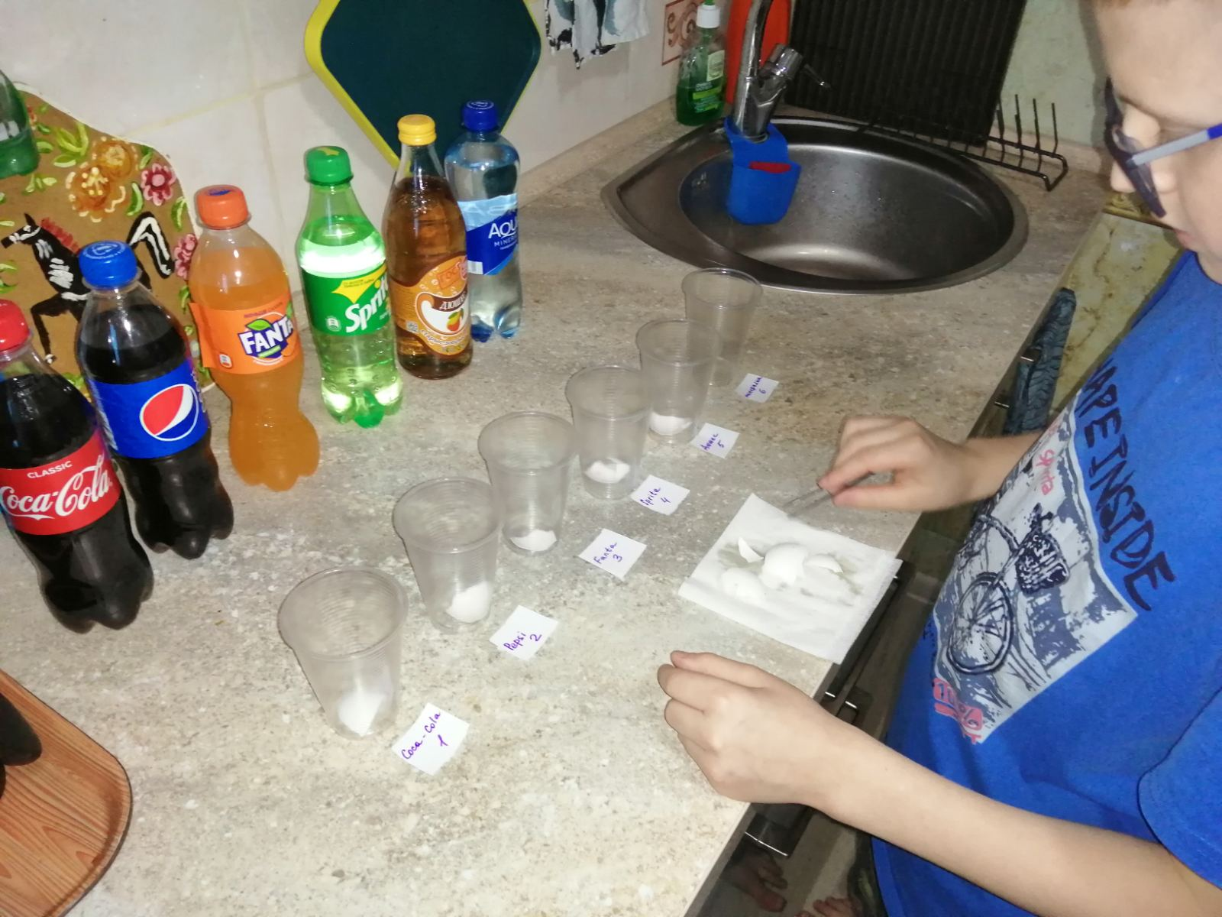
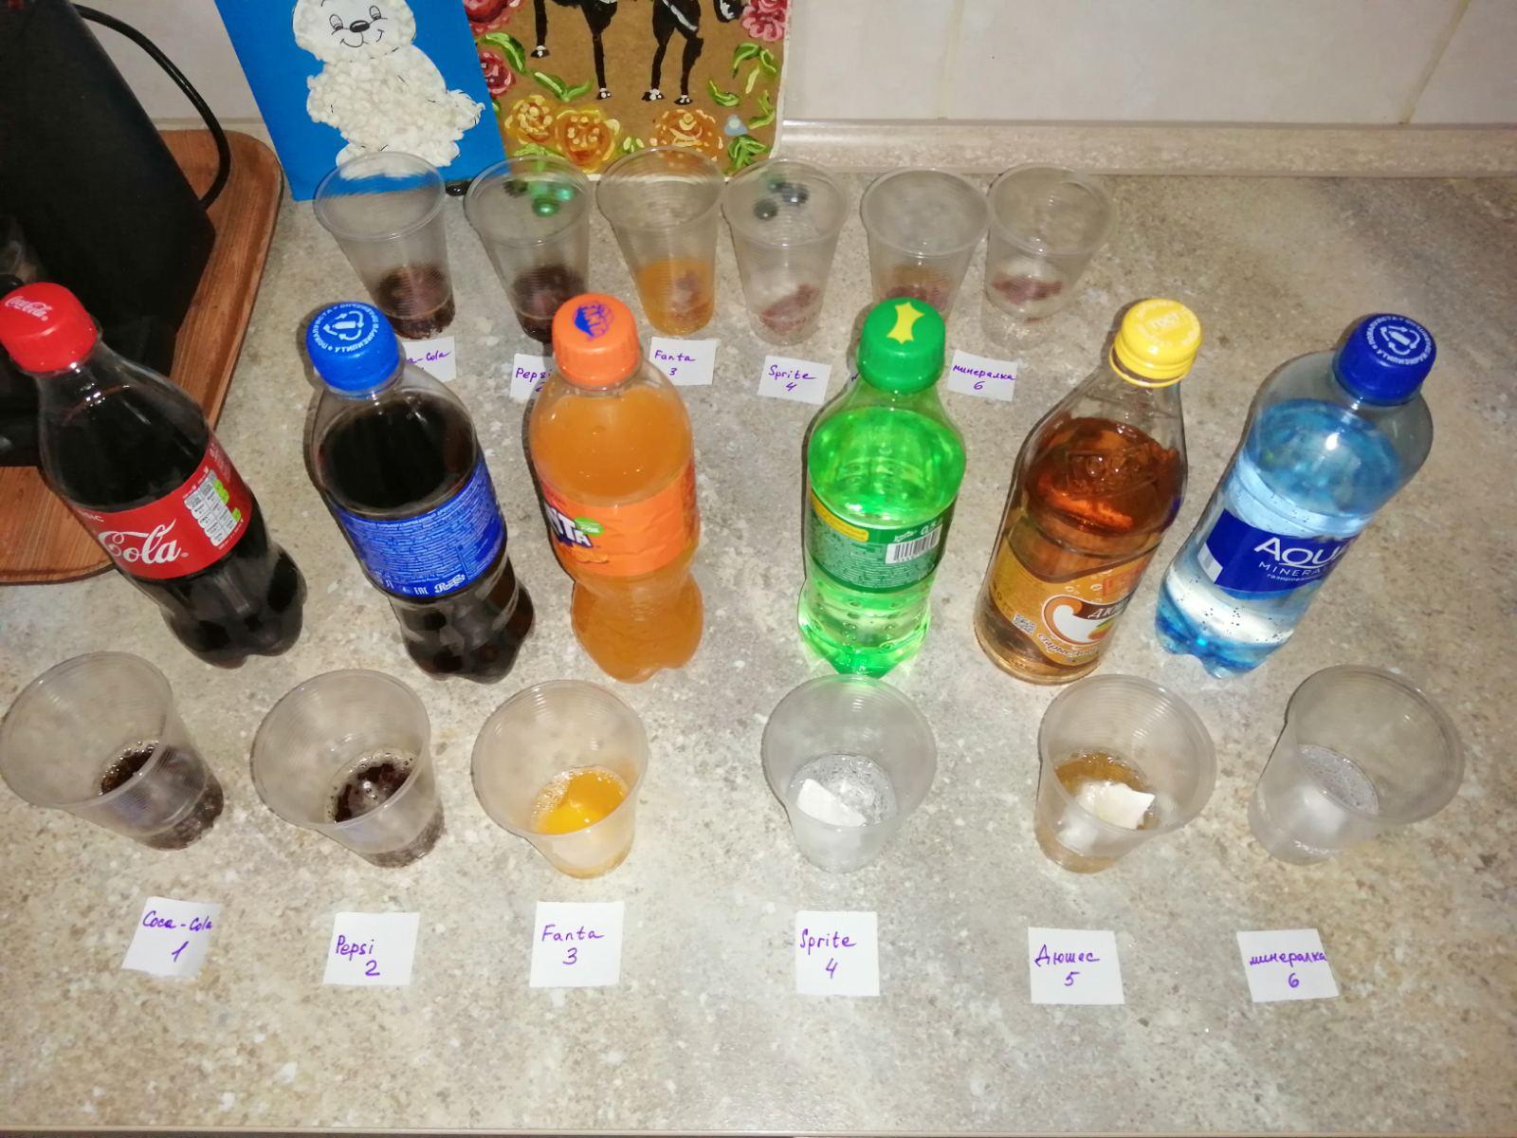
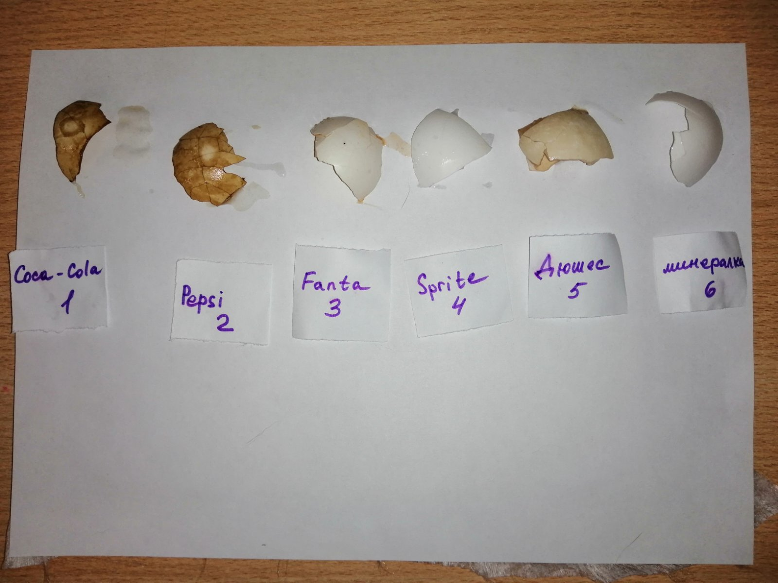
ОПЫТ 5. Влияние газированных напитков на эмаль зубов.
Оборудование:
6 образцов газировки, белая яичная скорлупа, 6 стаканчиков.
Вывод: Значит, постоянное употребление газировки способно изменить цвет зубной эмали, и она будет выглядеть не самым привлекательным образом. В дальнейшем стирание зубной эмали приведет к кариесу. Зубы не окрашиваются сильно, подобно яйцу, только потому, что мы, помимо газировки, едим другую пищу.

Slide 19
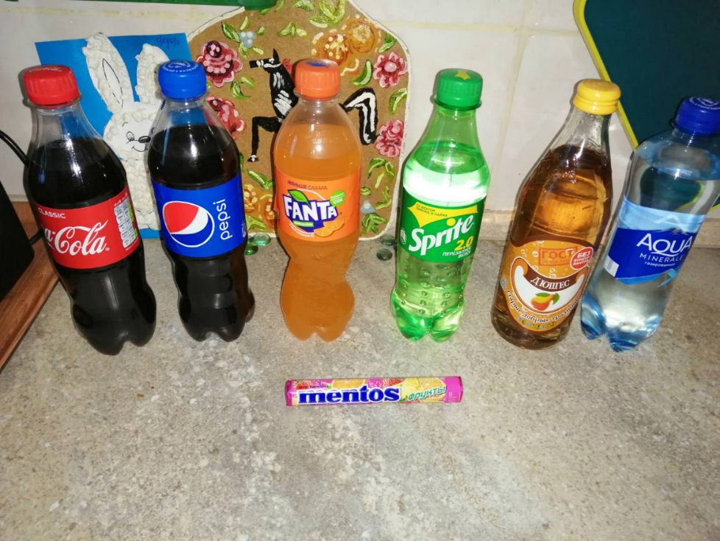
ОПЫТ 6. Газированная вода и «Ментос».
Оборудование:
образцы газировки 6 штук и конфеты «Ментос» 6 штук.
Вывод: Реакция произошла, так как в напитке имеется ортофосфорная кислота, а конфета содержит щелочные компоненты.

Slide 20
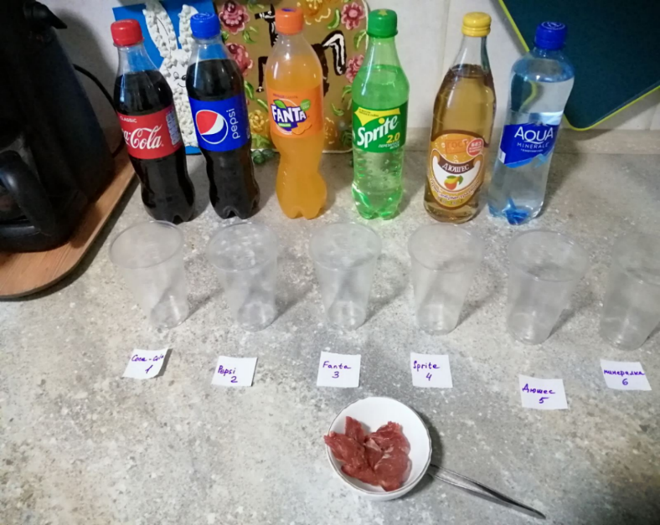
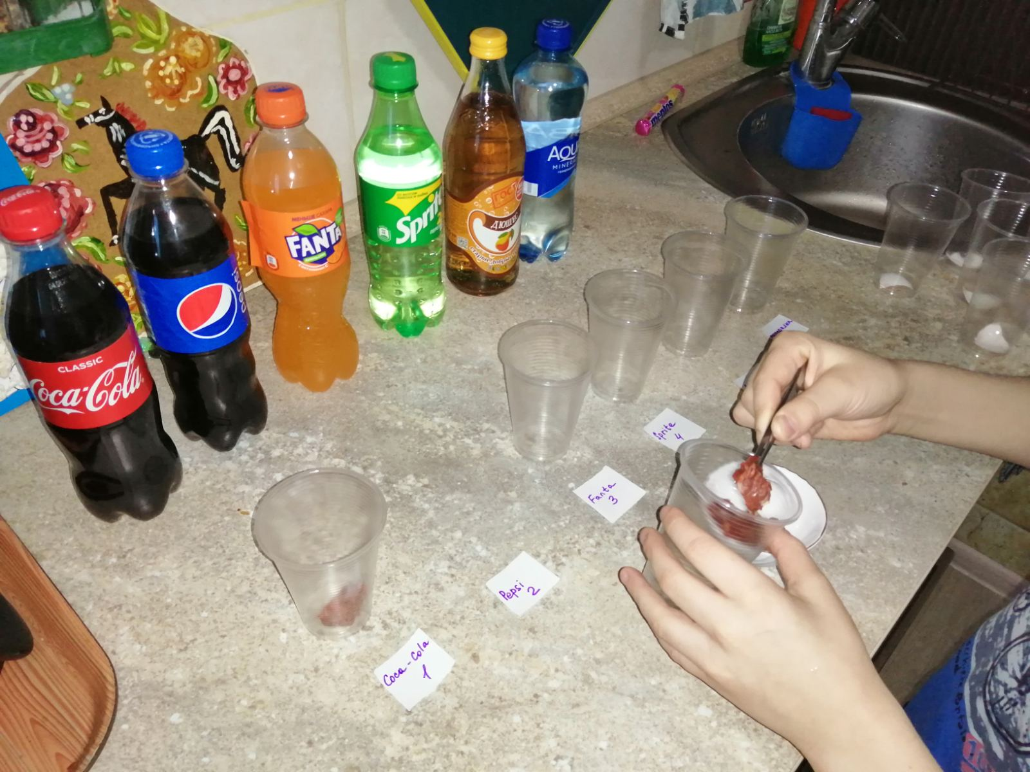
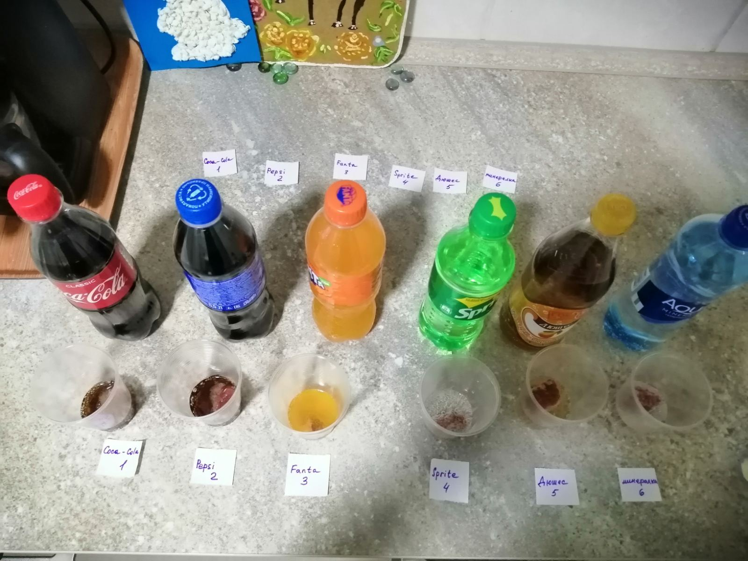
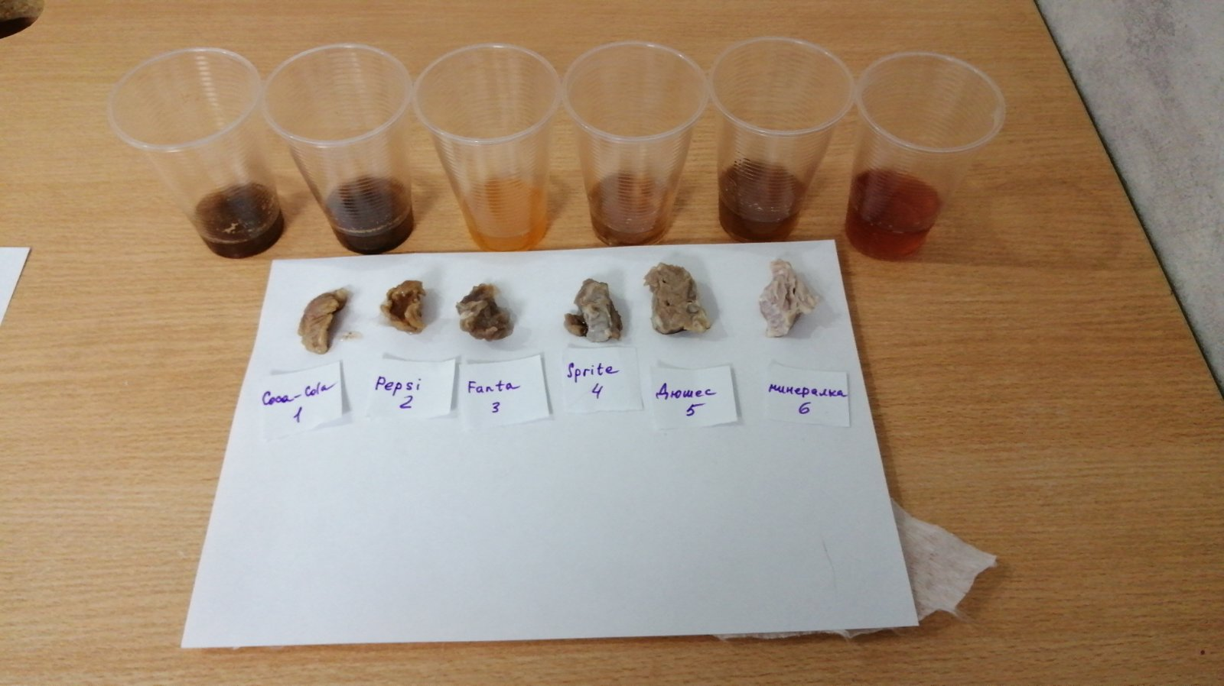
ОПЫТ 7. Влияние газированной воды на мясо.
Оборудование:
стаканчики с газированной водой, пинцет, кусочки говядины.

Slide 21
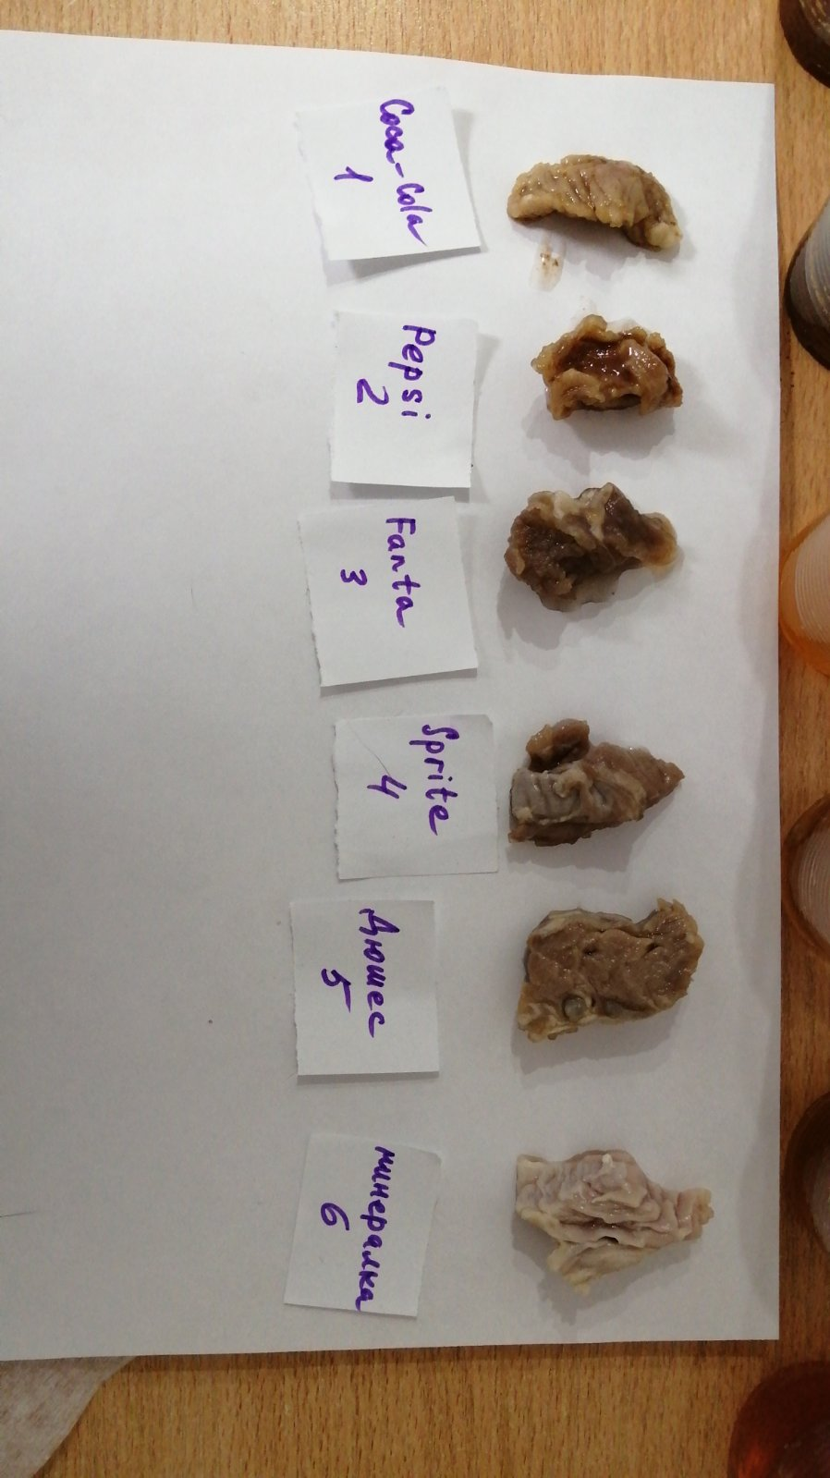
Вывод: опыт показывает, что 5 образцов из 6 (кроме минералки) газированных напитков наносят вред нашему желудку.

Slide 22
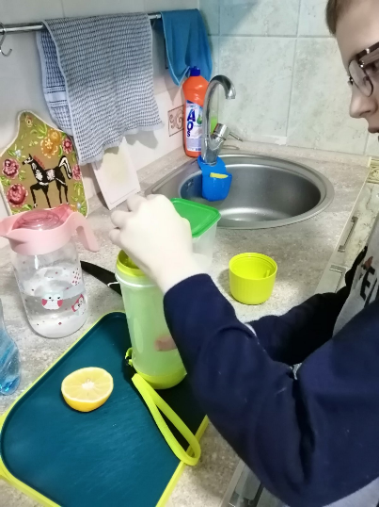
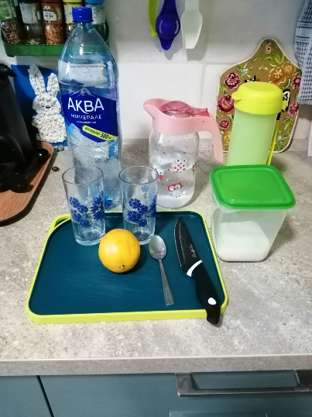
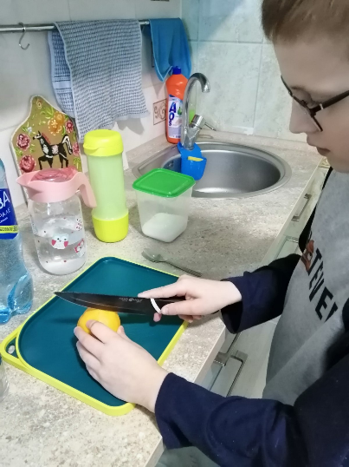
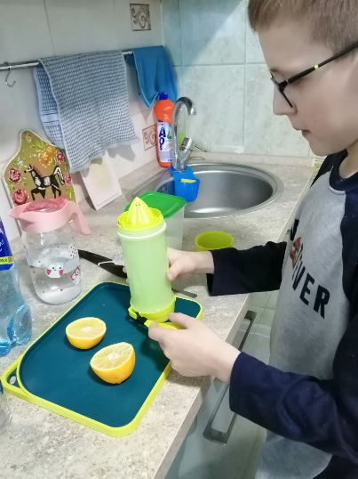
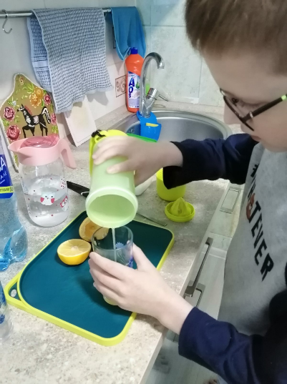
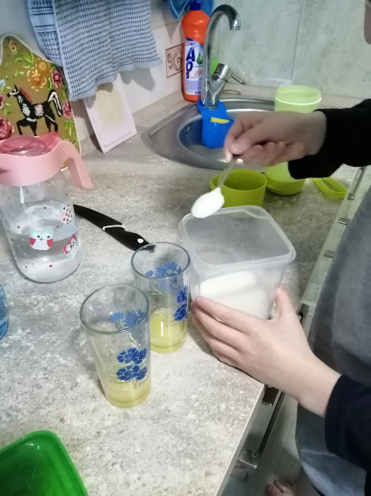
Собственный напиток

Slide 23
Заключение
В результате проделанной работы я пришел к выводу, что газированная вода приносит вред нашему организму. Кроме этого, теперь мы знаем, какое влияние она оказывает на организм. Об этом надо рассказать своим друзьям и одноклассникам. По результатам проделанной работы я составил советы для одноклассников и ребят нашей школы.
Советы одноклассникам и ребятам нашей школы:
1. Пейте газировку лишь в особых случаях, а не каждый день.
2. Если все же вы решили купить воду, то выбирайте бесцветную, без красителей.
3. Если пьете газировку, то лучше выпускать газы.
4. Если хотите сберечь зубы, то пейте через трубочку.
5. Газировка не утоляет жажду. Чем больше ее пьешь, тем больше хочется.
Наличие в ней большого количества сахара (в 1 стакане газировки содержится 6 кусочков сахара) и некоторых других веществ, наоборот, усиливает жажду.
Таким образом, я достиг поставленных целей и решил поставленные задачи. Лично для себя было принято решение ограничить потребление этого, на первый взгляд, безобидного напитка.

Slide 24
СПАСИБО ЗА ВНИМАНИЕ!

